Slide 1

Bootcamp de Java Profesional
Sinuhé (Sier) - Geek profesional

Slide 2

Clase 1
Historia y Filosofía de Java

Slide 3


Origen y evolución de Java

Slide 4


Breve historia de Java

Slide 5



Breve historia de Java
Fundada en 1982, Sun microsystems se dedicaba a la venta de hardware y servicios de red
Durante el desarrollo de un proyecto, buscaban crear una manera de correr software en electrónicos caseros, mayormente, cajas de televisión por cable

Slide 6

Breve historia de Java
1990 - Green Team / Sun Microsystems
1991 - Oak, lenguaje de programación que podía ejecutarse en un
control remoto y pensado para electrodomésticos
1995 - Jame Gosling presenta WebRunner, un browser que podía
mostrar HTML usando Applets (widgets programables)
WebRunner se renombra a HotJava y eventualmente
java.sun.com se vuelve publico (Open Source)
Se anuncia Java 1.0 y su compatibilidad con Netscape
James Gosling
Considerado por muchos, el padre de Java
1996 - Se anuncia el JDK 1.0 (Java Development Kit) para uso público
2009 - Oracle adquiere Sun Microsystems, junto con sus
proyectos, incluido Java

Slide 7
Breve historia de Java
JDK 1.0 | 23 Enero 1996
JDK 1.1 | 18 Febrero 1997
J2SE 1.2 | 4 Diciembre 1998
J2SE 1.3 | 8 Mayo 2000
J2SE 1.4 | 13 Febrero 2002
J2SE 5.0 | 30 Septiembre 2004
Java SE 6 | 11 Diciembre 2006
Java SE 7 | 28 Julio 2011
Java SE 8 (LTS) | 18 Marzo 2014
Java SE 9 | 21 Septiembre 2017
Java SE 10 | 20 Marzo 2018
Java SE 11 (LTS) | 25 Septiembre 2018
Java SE 12 | 19 Marzo 2019
Java SE 13 | 17 Septiembre 2019
Java SE 14 | 17 Marzo 2020
Java SE 15 | 16 Septiembre 2020
Java SE 16 | 16 Marzo 2021
Java SE 17 (LTS) | 14 Septiembre 2021
Java SE 18 | 22 Marzo 2022
Java SE 19 | 20 Septiembre 2022
Java SE 20 | 21 Marzo 2023
Java SE 21 | 19 Septiembre 2023
Java SE 22 19 Marzo 2024

Slide 8
Filosofia detras de Java

Slide 9

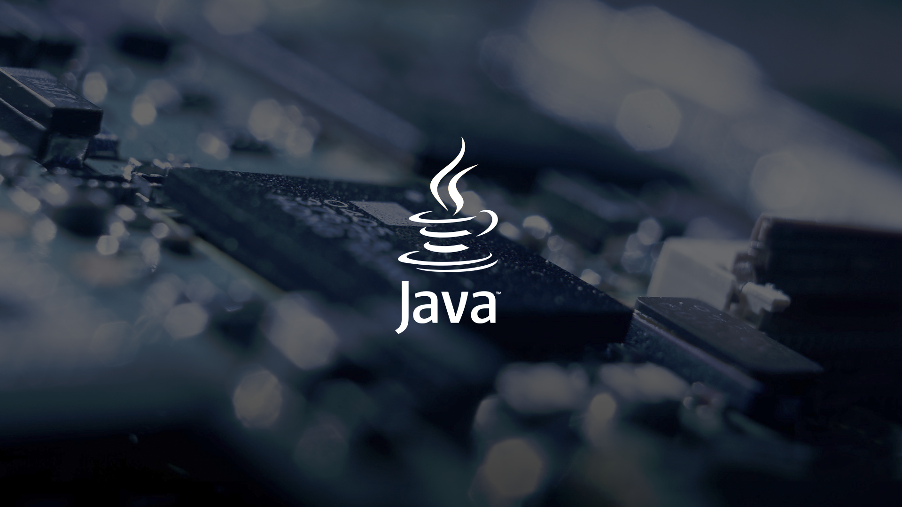
Compilado e interpretado*
Independiente de la plataforma y portable
Orientado a Objetos
Robusto y Seguro
Distribuido
Familiar, Simple y pequeño
Multi-threaded e Interactivo
Alto performance
Dinámico y Extensible

Slide 10





Compilado e interpretado*
Compila
MyCode.java
javac
MyCode.class
La JVM se encarga de interpretar los archivos .class, que muchos llamamos “bytecode”
Java Virtual Machine (JVM)

Slide 11

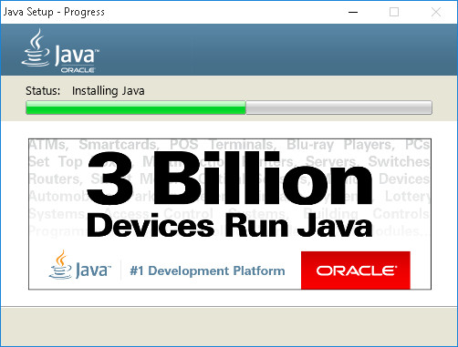




Independiente de la plataforma y portable
arm | x86 | x86_64 | powerpc | amd64..
No importa, la JVM se encarga
Write Once, Run Anywhere

Slide 12

Orientado a Objetos
Robusto y Seguro (java.security)
Distribuido (RMI, JNDI, EJB, LDAP, JMS, ...)
Familiar, Simple y pequeño
Multi-threaded e Interactivo
Alto performance
Dinámico y Extensible

Slide 13

Entorno de desarrollo
IDE:
Integrated
Development
Environment

Slide 14





IDE
IntelliJ
Distribuido en 2 versiones:
Community (gratuita)
Ultimate (Paga)
Creado por JetBrains
Mayor cantidad de integraciones y soporte de tecnologias
Viene con baterias

Slide 15
JDK (Java Development Kit)
IntelliJ ya viene con un JDK pre configurado y listo para usar.
Sin embargo vale la pena entender que hay detrás
JDK
Incluye el set de herramientas necesarias para compilar y desarrollar programas en Java. Incluye la JVM, librerías, clases, herramientas de monitoreo, entre muchas otras utilidades.

Slide 16
JDK (Java Development Kit)
Configurar el JDK manualmente es sencillo, basta con descargar un JDK y configurar un variable de sistema/ambiente para direccionar a la ubicación del JDK
Linux/Mac:
export JAVA_HOME=/path/to/your/jdk
Adicionalmente puedes poner esta linea en tu .bashrc o .zshrc
Windows:
Haz clic derecho en "Este PC" o "Equipo" y selecciona "Propiedades".
Haz clic en "Configuración avanzada del sistema" en el lado izquierdo.
Haz clic en el botón "Variables de entorno".
En la sección "Variables del sistema", haz clic en "Nueva".
Establece el nombre de la variable como JAVA_HOME y el valor de la variable con la ruta de instalación de tu JDK (por ejemplo, C:\Program Files\Java\jdk-17).
Haz clic en "Aceptar" para cerrar las ventanas.
Opcionalmente, puedes agregar %JAVA_HOME%\bin a la variable Path en la sección "Variables del sistema".

Slide 17


JDK (Java Development Kit)
Cómo alternativa, puedes usar un gestor de versiones que haga la instalación por ti:
sdkman.io
asdf-vm.com

Slide 18
Vamonos al IDE!

Slide 19

Hasta la próxima clase

